Slide 1
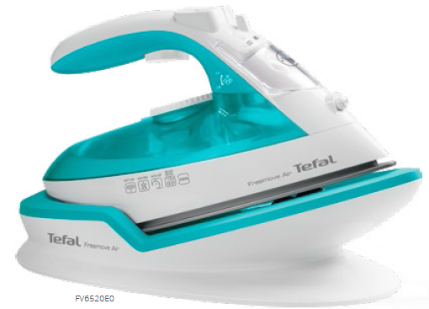


Tefal nejlehčí napařovací bezdrátová žehlička FreemoveAir FV6520E0
NEJLEHČÍ BEZDRÁTOVÁ ŽEHLIČKA TEFAL pro absolutní lehkost a svobou pohybu při žehlení
absolutní svoboda pohybu + vysoký výkon = nový zážitek při žehlení
vysoký výkon jako kvalitní žehličky se šňůrou
pro rychlý a dokonalý výsledek žehlení
rychlé dobití bez čekání, funguje bez baterie
ergonomická rychlonabíjecí základna – než stačíte změnit polohu oděvu na žehlicím prkně, žehlička se dobije
manuální nastavení kombinace teploty a páry pro dokonalé výsledky na všech tkaninách
vysoký příkon 2400 W
parní ráz až 115 g/ min
variabilní pára až 25 g/min
automatické vypnutí Auto Stop – žehlička se automaticky vypne po 8 minutách nečinnosti v nabíjecí základně
úzká špice pro přesné žehlení všech míst a detailů
rychlé dobíjení za pár sekund
vysoce kluzná keramická žehlicí plocha Easy Gliding
patentovaný dvojitý anti-drip systém proti odkapávání
dvojí odvápňovací systém – zabudovaná kazeta a vyjímatelná tyčinka (ventil)
rychlé a snadné plnění vodou díky XL plnicímu otvoru
elektronický kontrolní panel potřeby dobití
svislé napařování, samočištění, kropení
transparentní vodní nádržka 250 ml
červená kontrolka potřeby dobití
délka přívodní šňůry 1,8 m

